Slide 1





DIGITAL TALENT SCHOLARSHIP
2019
digitalent.kominfo.go.id

Slide 2
Representasi Deep Learning
Nama pembicara dengan gelar

Slide 3
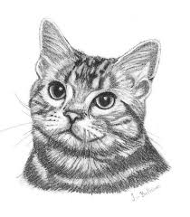

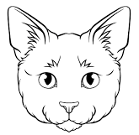

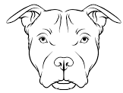
Deep Representation
Seperti yang telah dijelaskan sebelumnya, Salah satu intuisi alasan mengapa Jaringan yang dalam mampu mengatasi permasalahan lebih baik adalah dikarenakan Jaringan tersebut mampu membuat representasi permasalahan dengan lebih detil dan lebih baik
*Pada JST biasa, hal ini tidak bisa dibuktikan runut-baliknya

Slide 4
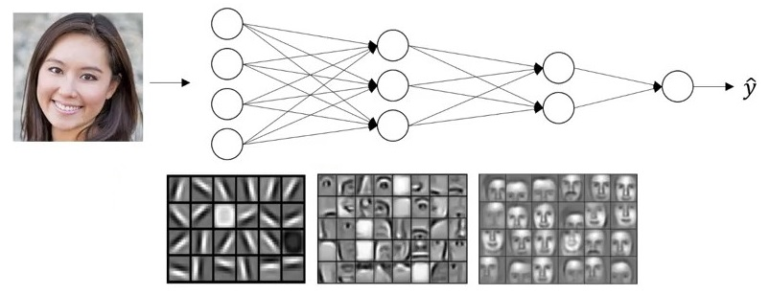
Deep Representation
Misalkan JST untuk mengenali identitas berdasarkan citra wajah.
Layer pertama mungkin akan bertindak sebagai Edge Detection,
Kemudian terdapat layer berikutnya menggabungkannya, dan mungkin membentuk pengenalan fitur misalnya fitur mata, hidung, dan lain sebagainya.
*Pada JST biasa, hal ini tidak bisa dibuktikan runut-baliknya

Slide 5
Deep Representation
Misalkan JST untuk mengenali identitas berdasarkan citra wajah.
Dan hal ini terus dilakukan untuk layer-layer berikutnya sehingga Jaringan dengan layer yang banyak dapat membentuk representasi fitur yang lebih detil.
*Pada JST biasa, hal ini tidak bisa dibuktikan runut-baliknya

Slide 6
Apakah benar demikian? Mari kita selidiki

Slide 7
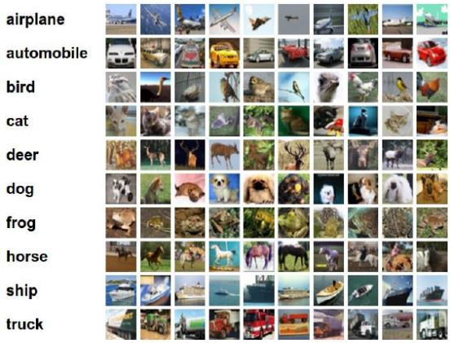
CIFAR-10
Misal kita ingin melakukan klasifikasi citra 10 kelas menggunakan dataset CIFAR-10
10 kelas
32x32 piksel
50.000 data latih
10.000 data uji

Slide 8
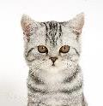

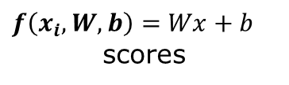


Klasifikasi Linier Multi-kelas
Untuk membuat klasifikasi linier 10 kelas, pada dasarnya kita memiliki bobot $W$ berukuran 10x3072 (10 kelas x jumlah piksel)
Mengalikan input citra dengan bobot akan mendapatkan skor kelas prediksi
59 | 73
24 | 2
0.06 | 0.75 | -0.6 | … | -0.9
-0.8 | 2.69 | 0.51 | … | -2.2
... | ... | ... | ... | ...
0.31 | -0.0 | 0.0 | … | 0.51
59
73
24
…
...
2
-1.5
2.7
...
0.1
?
?
...
?
-14.4
213.1
...
87.3
Cat
+
Ship
[32x32x3]
...
Dog
$W$[ 10 x 3072]
$$b$$
$$\text{[ }\text{10} \text{x}\text{ 1 ]}$$
$f\left(x_{i},W,b\right)=$ $Wx+b$
scores

Slide 9




Klasifikasi Linier Multi-kelas
Di sini dapat kita visualisasikan bahwa kita membuat 10 bobot klasifikasi linier untuk masing-masing kelas
Perhatikan bahwa ukuran citra dan bobot sama
$$Wx+b$$
$x$ [1x3072]
$W$ 10 x [1x3072]
$z$ [1x10]

Slide 10
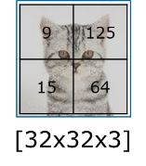




Klasifikasi Linier Multi-kelas
Karena citra awalnya berukuran [32x32x3],
Artinya sebenarnya kita juga bisa mengubah ukuran bobot kembali ke bentuk citra
Yang kemudian kita bisa visualisasikan bobot masing-masing kelas
$$x$$
0.06 | 0.75
-0.6 | -0.9
-0.8 | 2.69
0.51 | -2.2
0.31 | -0.0
0.0 | 0.51
$$W$$
$$b$$
-1.5
2.7
0.1
$$f(x_{i},W,b)$$
-14.4
213.1
87.3

Slide 11
Apa yang akan terlihat jika kita visualisasikan bobot tersebut?

Slide 12
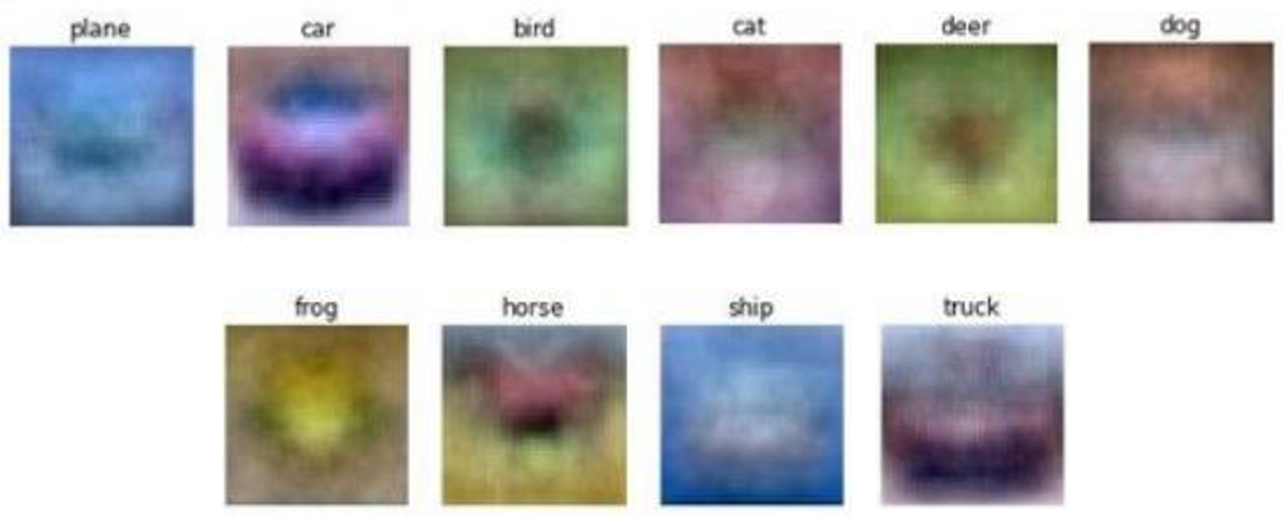
Visualisasi Bobot
Berikut adalah visualisasi bobot klasifikasi linier yang dilatih untuk mengenali dataset cifar-10
Kesimpulan apa yang kalian dapatkan?

Slide 13
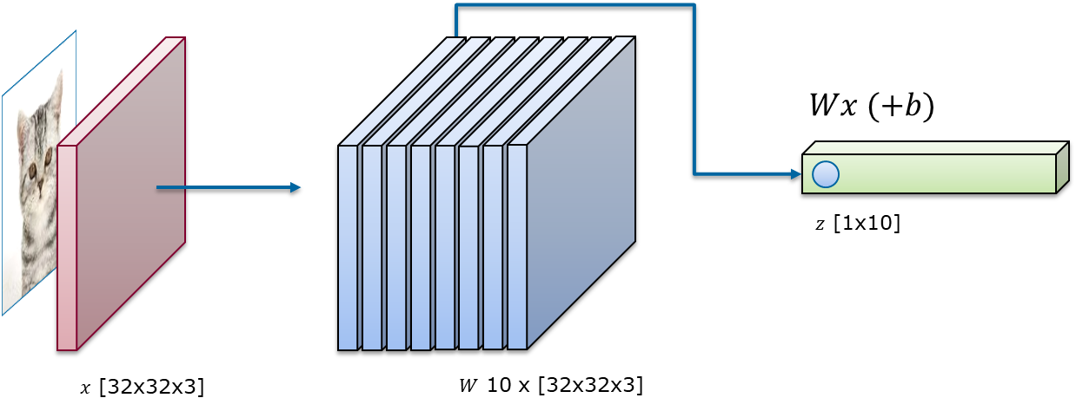
Visualisasi Bobot
Klasifikasi linier seperti membentuk cetakan (template) pengenalan untuk setiap kelas

Slide 14

Visualisasi Bobot
Perhatikan pada template FROG berbentuk gumpalan hijau, dan warna latar kelas SHIP berwarna biru.
Hal ini dikarenakan mayoritas data untuk kelas tersebut pada dataset berbentuk seperti itu
Perhatikan pada kelas HORSE, seperti berbentuk kuda berkepala 2 (kanan dan kiri)
Hal ini dikarenakan pada dataset terdapat kuda yang menghadap kiri dan ada yang menghadap kanan

Slide 15
Lalu bagaimana hubungannya dengan Jaringan Saraf Tiruan? Apakah visualisasi bobot akan serupa dengan ide representasi fitur?

Slide 16
Representation pada MLP
Ilustrasi ini hanyalah intuisi bagaimana Jaringan belajar.
Untuk mengekstrak apa yang benar-benar neuron lihat sangatlah susah untuk Jaringan Saraf biasa.
*Pada JST biasa, hal ini tidak bisa dibuktikan runut-baliknya

Slide 17
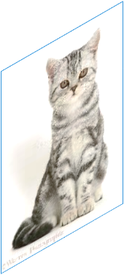
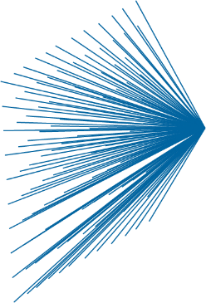
Representation pada MLP
Hal ini dikarenakan setiap neuron menerima input yang terhubung ke semua piksel dari input
Representasi bobot hanya bisa divisualisasikan pada layer pertama

Slide 18


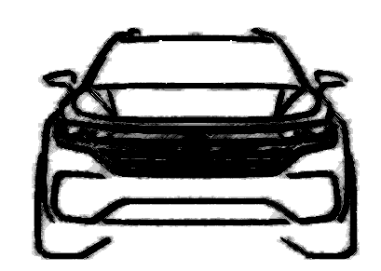
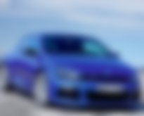




Representation pada MLP
Sehingga intuisi yang lebih cocok pada MLP adalah neuron-neuron pada hidden layer membentuk template yang bervariasi untuk berbagai kelas
Mis: template kuda menghadap kiri, menghadap kanan, mobil biru, Mobil merah, dsb
Namun sekali lagi, representasi ini tidak bisa ditampilkan dengan pasti pada MLP

Slide 19


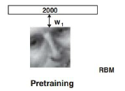

Representasi pada Deep Learning
Hal inilah yang kemudian ingin diselesaikan oleh Deep Learning
AutoEncoder dan Deep Belief Network melatih setiap layer satu-persatu untuk membentuk representasi fitur lebih baik

Slide 20
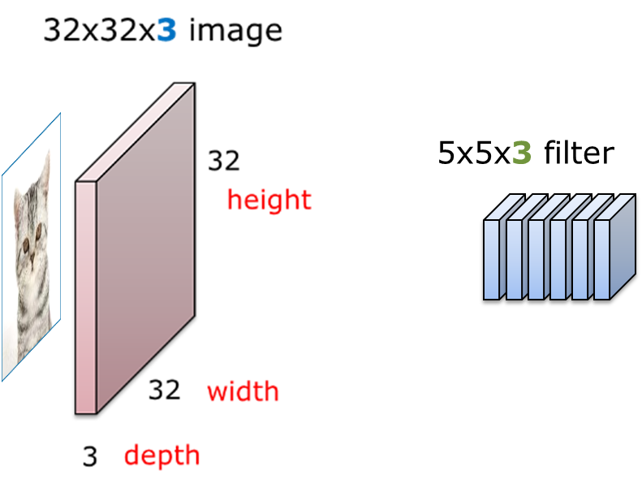
Representasi pada Deep Learning
Hal inilah yang kemudian ingin diselesaikan oleh Deep Learning
Convolutional Neural Network membentuk ukuran template yang lebih kecil dan representatif dan bisa divisualisasikan dengan jelas seperti yang diharapkan

Slide 21
Lebih jauh akan kita perdalam pada pertemuan berikutnya

Slide 22





IKUTI KAMI
digitalent.kominfo
digitalent.kominfo
DTS_kominfo
Digital Talent Scholarship 2019
Pusat Pengembangan Profesi dan Sertifikasi
Badan Penelitian dan Pengembangan SDM
Kementerian Komunikasi dan Informatika
Jl. Medan Merdeka Barat No. 9
(Gd. Belakang Lt. 4 - 5)
Jakarta Pusat, 10110
digitalent.kominfo.go.id

